Slide 1
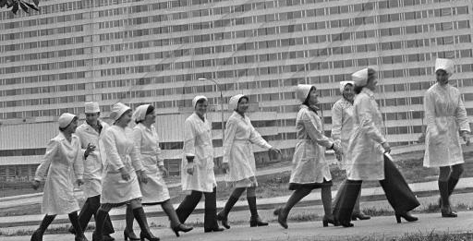
Rolul asistentei medicale în comunicarea cu pacienții pentru o mai bună gestionare a durerii
Alexandru Botizatu
Șef Departament ATI

Slide 2

Comunicarea
este esențială în relația terapeutică, reprezentând mijlocul prin care personalul medical înțelege nevoile pacientului, îi oferă sprijin, explică procedurile și contribuie la reducerea anxietății și creșterea complianței.

Slide 3

Definiția durerii
Potrivit IASP (Asociația Internațională pentru Studiul Durerii): ”Durerea este o experiență senzorială și emoțională neplăcută, asociată cu o leziune tisulară actuală sau potențială sau descrisă în termenii unei astfel de leziuni.”

Slide 4

Importanța comunicării
.
Comunicarea influențează percepția durerii
Contact vizual, limbaj clar, empatie
Folosește tehnici de ascultare activă.
Exprimă empatie: „Înțeleg că e greu…”
Încurajează pacientul să descrie durerea: locație, intensitate, caracter.
Evită banalizarea durerii: „Nu poate să doară așa tare…”
Implică pacientul în planul de tratament.
Educația pacientului: explică ce înseamnă durerea, ce opțiuni există

Slide 5

Comunicarea asistentului medical în evaluarea durerii este un proces empatic, clar și structurat, care are ca scop obținerea unor informații precise despre experiența dureroasă a pacientului. Modul în care comunică asistentul influențează direct calitatea evaluării durerii și nivelul de încredere al pacientului.

Slide 6
Clasificarea durerii
După durată:
Acută: apare brusc, are o cauză clară, de ex. postoperatorie, traumatisme.
Cronică: >3 luni, fără un scop biologic clar, ex: durerea articulară, neuropatia.
După mecanism:
Nociceptivă: somatică (cutanat, musculoscheletal) sau viscerală.
Neuropatică: cauzată de leziuni nervoase.
Mixtă: combină elemente din cele două tipuri.

Slide 7
Localizarea și caracteristicile durerii
Localizare:
Locală
Durere referită
Calitate:
Ascuțită
Surdă (Viscerală)
Timp:
Continuă
Intermitentă

Slide 8
Întrebări despre intensitatea și localizarea durerii
Intensitatea durerii:
„Pe o scară de la 0 la 10, unde 0 = fără durere și 10 = durere insuportabilă, cât de tare vă doare acum?”
„Care este cea mai mare durere simțită astăzi?”
„Care este cel mai mic nivel al durerii?”
Localizarea durerii:
„Unde simțiți durerea?”
„Se răspândește durerea în alte zone ale corpului?”

Slide 9
Tipul, durata și factorii de influență
Tipul durerii:
„Cum ați descrie durerea? Este ascuțită, pulsatilă, apăsătoare, arsătoare, înțepătoare?”
Debut și durată:
„Când a început durerea?”
„Este constantă sau intermitentă?”
„Cât durează fiecare episod?”
Factori agravanți / calmanti:
„Ce agravează durerea?” (mișcarea, poziția, alimentele)
„Ce o ameliorează?” (repaus, medicamente, comprese)

Slide 10
Impactul durerii și răspunsul la tratament
Impact asupra vieții:
„Durerea vă afectează somnul, alimentația sau activitățile zilnice?”
„Vă puteți concentra sau vorbi normal în timpul durerii?”
Răspuns la tratament:
„Ați luat ceva pentru durere? A avut efect?”
„Cât timp după tratament a apărut ameliorarea?”

Slide 11
Asistenta medicală trebuie să cunoasca:
🩺 Evaluarea durerii
Aplică metode standardizate: NRS, VAS, FACES
Înregistrează intensitatea, localizarea, durata, caracterul durerii
Observă semne nonverbale (copii, pacienți noncomunicativi)
💊 Monitorizarea răspunsului la tratament
Administrează medicația analgezică conform prescripției
Evaluează eficiența și reacțiile adverse
Notează modificările durerii după tratament
🤝 Comunicarea cu pacientul și echipa medicală
Informează medicul despre durere și lipsa răspunsului
Colaborează multidisciplinar
Comunicare empatică = reducerea anxietății

Slide 12

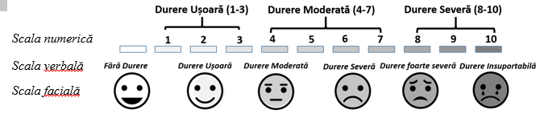
Evaluarea durerii
MINISTERUL SĂNĂTĂŢII AL REPUBLICII MOLDOVA Instituţia Medico-Sanitară Publică SPITALUL CLINIC REPUBLICAN „Timofei Moșneaga” | PROCEDURA OPERAȚIONALĂ Standart Managementul durerii | Ediția: I Nr. de ex.:
 |  | Revizia: 0 Nr. de ex.:
 | Cod: POS: SC - 02
 |  | Exemplar nr.: 1
Anexa 1
Scara numerică de evaluare a durerii
Scări vizuale și numerice:
VAS – scala analog vizuală (0-10)
NRS – scala numerică
Terapie intensivă (ICU):
Scala Comportamentală a Durerii pentru pacienți intubați (BPS) și neintubați (BPS-NI)
Instrument de Observare a Durerii în Terapia Intensivă (CPOT)

Slide 13
7.2.3. Algoritmul de evaluare a durerii în perioada postoperatorie
1) pînă la intervenția chirurgicală evaluarea durerii se efectuează fiecare 12 ore.
2) după intervenția chirurgicală
fiece 30 minute în decurs de 2 ore
fiece oră în decurs de 4 ore
fiece 4 ore în decurs de 24 ore după intervenția chirurgicală
fiece 12 ore.
3) la apariția durerii (SVA ≥4) se efectuează evaluarea repetată a durerii peste 30 minute după analgezie, pînă la durerea după SVA <4.

Slide 14
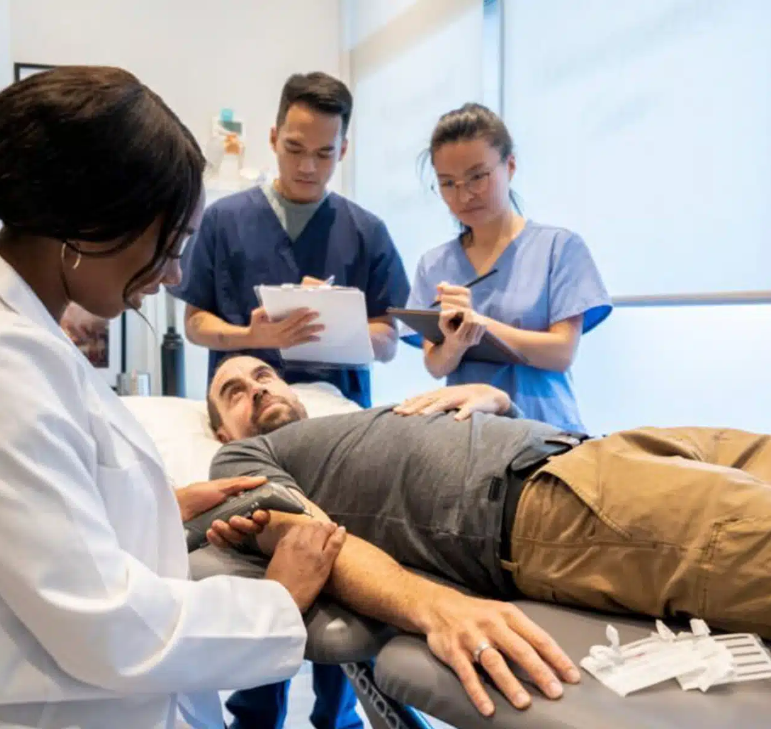
Evaluarea durerii prin comunicare activă
Evaluare sistematică: la internare, după proceduri, la fiecare schimbare de tură.
Întrebări recomandate:
„Când simțiți durerea cel mai intens?”
„Ce factori agravează sau ameliorează durerea?”
„Cum v-a afectat durerea somnul sau activitățile zilnice?”

Slide 15

Empatia și validarea emoțiilor
Folosește expresii care validează experiența: „Înțeleg că e greu să suporți această durere.” „Durerea pe care o simți este reală și importantă.”

Slide 16

Claritate și adaptarea limbajului
Evită jargonul medical.
Explică termenii într-un limbaj simplu: „Durerea acută apare brusc, dar de obicei trece mai repede. Cea cronică durează mai mult și trebuie ținută sub control.”

Slide 17
Implicarea pacientului în propriul management al durerii
Concept esențial: pacientul trebuie să devină partener activ, nu doar beneficiar pasiv al tratamentului​.
Explicați rolul autocontrolului: „Tratamentul funcționează mai bine dacă ne anunțați la timp când apare durerea.”
Educați pacientul despre tipurile de durere despre importanța semnalării.
Învățați pacientul să folosească scările de durere.
Instruirea în metode de autocontrol:
Relaxare progresivă
Respirație controlată
Activități care distrag atenția (citit, muzică)

Slide 18

Educația pacientului și familiei
Scopul educației este ca pacientul să înțeleagă durerea, să reducă teama și neputința și să devină activ în propriul tratament.
Subiecte esențiale în educația pacientului:
Ce este durerea – un semnal de alarmă, dar și o experiență influențată de stres, frică, oboseală.
Rolul tratamentului medicamentos – administrare regulată, respectarea dozelor.
Importanța activității fizice moderate – ajută în durerea cronică (ex: articulară).
Tehnici simple de autocontrol:
Respirație lentă și profundă
Relaxare musculară progresivă
Distrația atenției (muzică, exerciții cognitive)

Slide 19

Tehnici de sprijin psihologic în gestionarea durerii
Validarea durerii – „Cred ceea ce spuneți.”
Reducerea anxietății – explicații despre proceduri și ce urmează.
Încurajare pozitivă – „Ați făcut progrese importante.”
Susținerea speranței și încrederii – chiar și în durerea cronică, controlul este posibil.

Slide 20
Bariere în comunicare și soluții
Barieră | Soluție propusă
Pacient timid/rușinat | Abordare blândă, întrebări indirecte
Deficiențe cognitive sau de limbaj | Utilizarea pictogramelor, mimică, traducători
Frica de dependență | Educație despre beneficiile tratamentului
Lipsa de timp a personalului | Evaluare scurtă, dar repetată, în fiecare tură

Slide 21

Strategii de tratament al durerii
Farmacologic
Durere ușoară: Paracetamol, AINS (ibuprofen, diclofenac)
Durere moderată: combinații cu opioide slabe (tramadol, codeină)
Durere severă: opioide tari (morfina, fentanil, oxicodonă)
Adjuvante: antidepresive, anticonvulsivante (în durerea neuropată)

Slide 22

Strategii de tratament al durerii
Nonfarmacologic
Aplicații calde/reci
Tehnici de relaxare
Terapie ocupațională, kinetoterapie
Acupunctura, masaj
Muzicoterapie, intervenții cognitive-comportamentale

Slide 23

Concluzii
Comunicarea eficientă este esențială
Asistenta medicală = rol cheie în evaluare, educație, sprijin
Necesitatea formării profesionale continue

